Slide 1
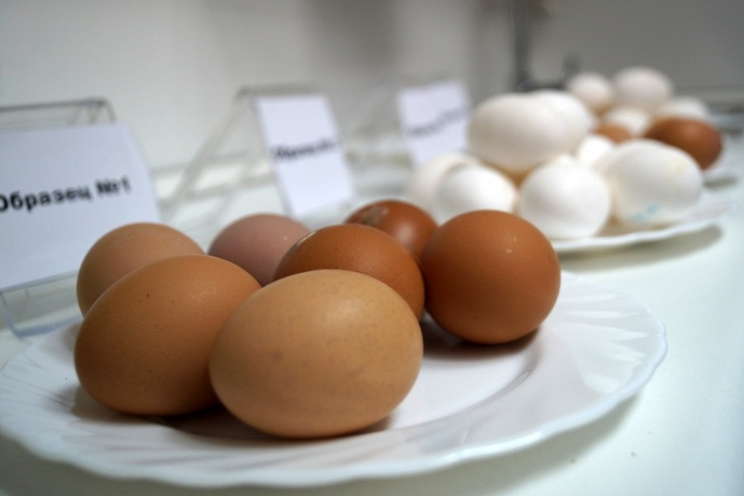
Химический состав и пищевая ценность яиц

Slide 2
Яйца птиц, поступающие как на рынки для продажи, так и в пункты заготовки, на предприятиях их переработки и в местах хранения подвергают ветеринарно – санитарной экспертизе.
На каждую партию яиц прилагается удостоверение или паспорт качества и ветеринарное свидетельство о том, что хозяйство, в котором они получены, благополучно в отношении заразных болезней птиц .

Slide 3
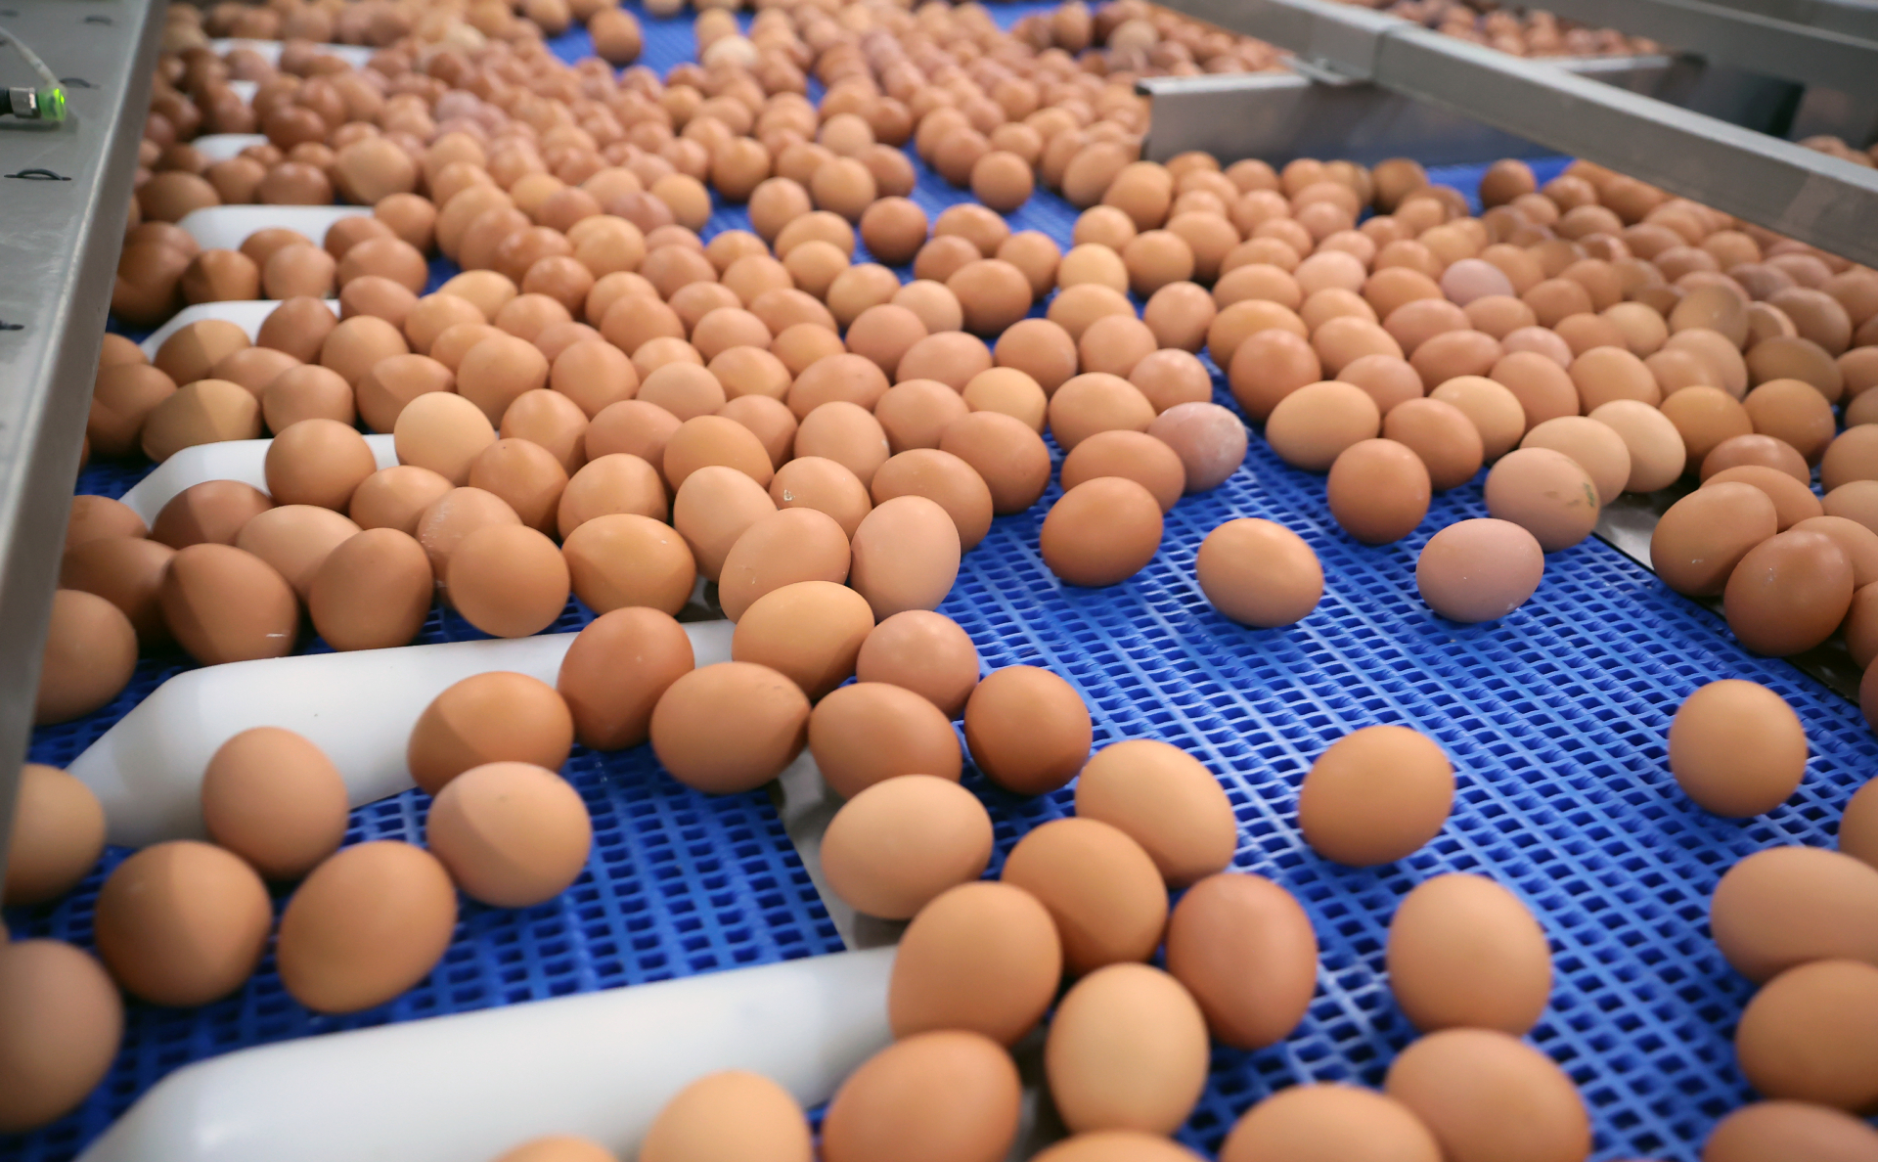

Slide 4
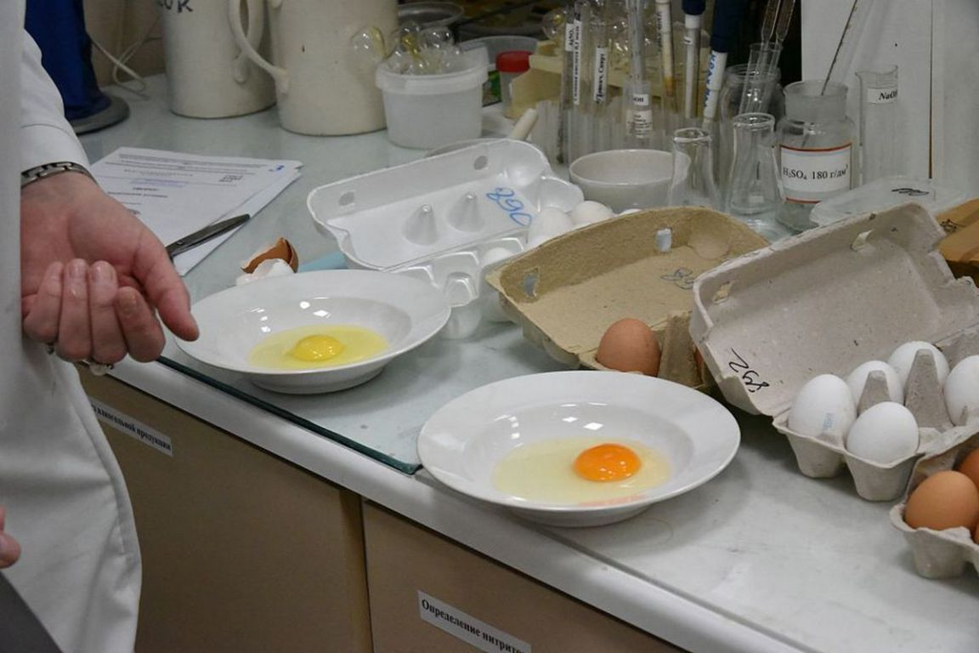
При экспертизе устанавливают цвет, чистоту и целостность скорлупы. С помощью овоскопа определяют высоту воздушной камеры, состояние белка и желтка.

Slide 5
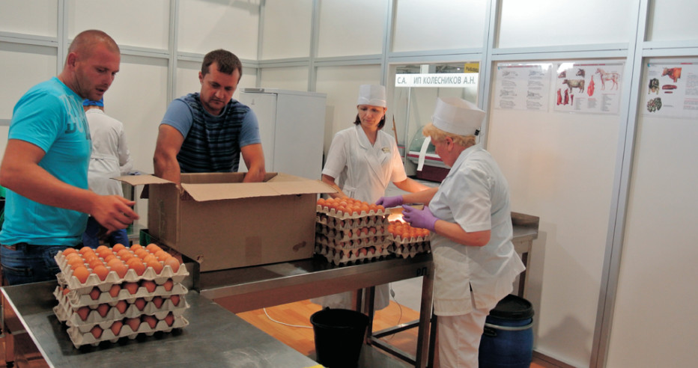
Пищевые неполноценные яйца, яйца с загрязненной скорлупой направляются в сеть общественного питания или в промышленную переработку.

